Slide 1
Escuela Normal De Educación Preescolar
Licenciatura En Educación Preescolar
Ciclo escolar 2020-2021
Creación literaria
Silvia Banda Servín
Narrar por escrito desde un personaje
Unidad 1. Discursos literarios en la niñez
Competencias
• Detecta los procesos de aprendizaje de sus alumnos para favorecer su desarrollo cognitivo y socioemocional
• Integra los recursos de investigación educativa para enriquecer su práctica profesional, expresando su interés por el conocimiento, la ciencia y la mejora de la educación
Midori Karely Arias Sosa #1
Maria Jose Palacios López #13
Sexto semestre 3° “A”
Saltillo Coahuila
Abril 2021

Slide 2
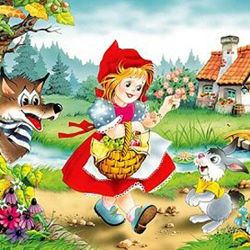
Todo relato de ficción supone la creación de varias dimensiones ineludibles. En principio, la elección de una serie de hechos protagonizados por uno o varios personajes. Tales personajes despliegan sus acciones en un mundo creado que se enlaza con algunos de los géneros o subgéneros existentes en la historia de la literatura.
Para hacer saber el resultado de su creación, el autor configura un ser imaginario, es decir, el narrador. Que enfoca los hechos de determinada manera y les otorga su voz con la intención de causar sensibilidad y la inteligencia de los lectores
La focalización se refiere, adoptar un ángulo de visión de los acontecimientos que otorgue un sentido especifico a los hechos. Se trata de un filtro por el que se hace pasar la información transmitida por medio del discurso narrativo.

Slide 3
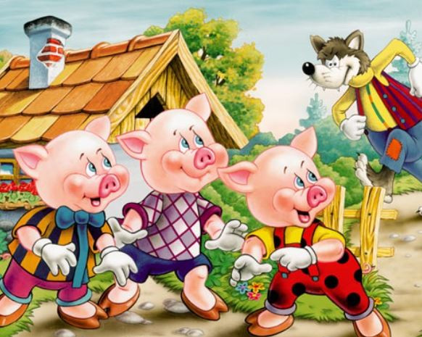
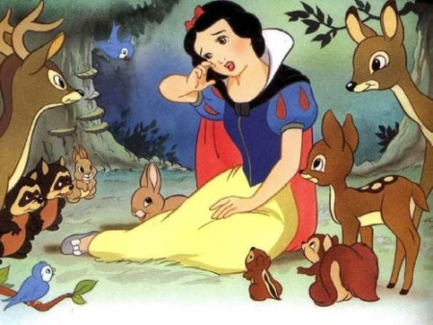
La modelización de la voz narrativa involucra varias dimensiones interrelacionadas: la puesta en palabras de la historia que se comunica, los efectos de persuasión del relato destinados al potencial lector y la forma en que se articulara el discurso narrador con el discurso que sostienen los personajes entre sí.
Ambas cosas aparecen ante al lector a través del relato, por un lado se cuentan los sucesos de la historia y por el otro la forma de contarla.
En el plano de la historia se trata de personajes interactuando entre sí, transitando un tiempo y un espacio para las transformaciones previstas se desarrollen.

